Slide 1
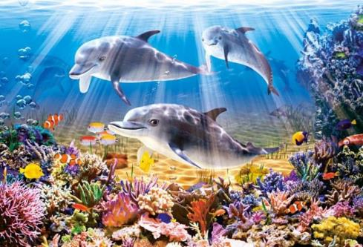
МБОУ «Средняя общеобразовательная школа №3 с крымскотатарским языком обучения» городского округа Судак исследовательская работа «ЧУДЕСНЫЙ МИР ДЕЛЬФИНОВ»
Работу выполнила ученица 4 класса
МБОУ «СОШ №3 с крымскотатарским языком обучения»
Амзаева Тотай
Руководитель проекта учитель биологии
МБОУ «СОШ №3 с крымскотатарским языком обучения»
Балбекова Лилия Нузетовна

Slide 2
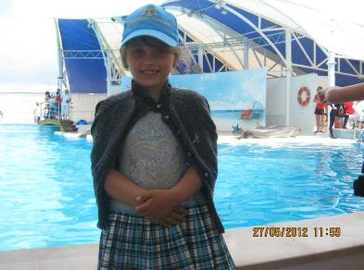
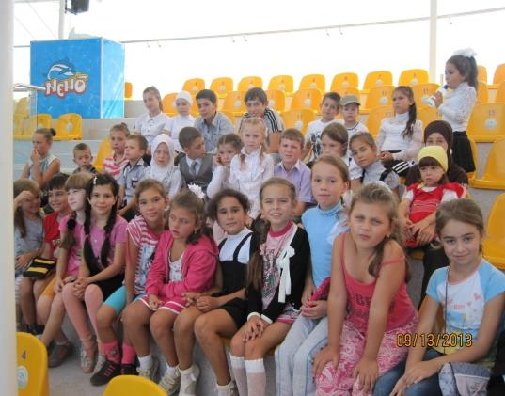
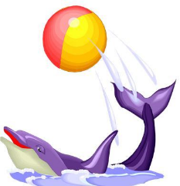
Дельфинарий (Коктебель)
Дельфинарий «Немо» (г.Судак)

Slide 3
Тему своей работы считаю АКТУАЛЬНОЙ, так как мы – люди – должны способствовать сохранению природы, а дельфины - прекрасная и неотъемлемая часть этой природы.
ТЕМА: «Чудесный мир дельфинов»
ЦЕЛЬ: разузнать как можно больше интересных фактов о жизни дельфинов Чёрного моря.
ЗАДАЧИ:
Изучить видовое разнообразие дельфинов Чёрного моря;
Определить частоту встречаемости дельфинов на побережье Судака.
Рассказать о дельфинах своим одноклассникам;
Воспитывать в себе и окружающих бережное отношение к природе;
Подготовить памятные буклеты о дельфинах.
Notes:
Подготовить 5-7 буклетов (я их раздам жюри)

Slide 4
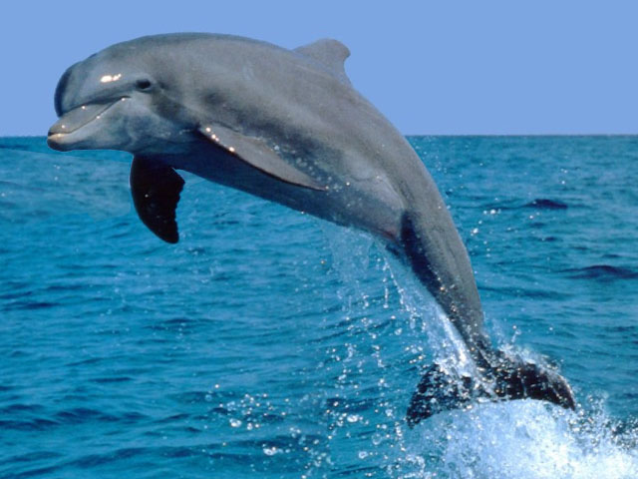
Дельфин – Черноморская афалина
(лат. Tursiops truncatus ponticus)
(Дельфин - бутылконос)

Slide 5
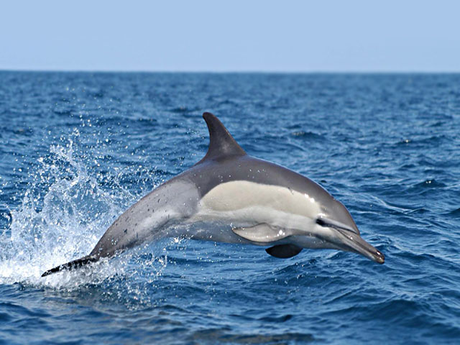
Дельфин - Черноморская белобочка
(лат. Delphinus delphis ponticus)
(обыкновенный дельфин)

Slide 6
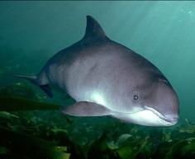
Дельфин – Черноморская морская свинья
(лат. Phocoena phocoena relicta)
(АЗОВКА)

Slide 7
МОИ ИССЛЕДОВАНИЯ И НАБЛЮДЕНИЯ
Времена года | ЗИМА |  |  | ВЕСНА |  |  | ЛЕТО |  |  | ОСЕНЬ
Месяцы | Декабрь 2013г. | Январь 2014г. | Февраль 2014г. | Март 2014г. | Апрель 2014г. | Май 2014г. | Июнь 2014г. | Июль 2014г. | Август 2014г. | Сентябрь 2014г. | Октябрь 2014г. | Ноябрь 2014г.
Количество моих выходов на море | 20 | 15 | 13 | 25 | 26 | 29 | 30 | 29 | 30 | 27 | 23 | 22
Сколько раз видела дельфинов | 8 | 7 | 2 | 15 | 17 | 19 | 20 | 21 | 25 | 15 | 14 | 9
% соотношения количества выходов на море на встречаемость дельфинов | 40% | 46% | 15% | 60% | 65% | 66% | 67% | 72% | 83% | 56% | 61% | 41%

Slide 8
График количества моих выходов на море

Slide 9
График количества встречаемости дельфинов

Slide 10
График сезонных наблюдений за приплывом дельфинов к прибрежной части

Slide 11
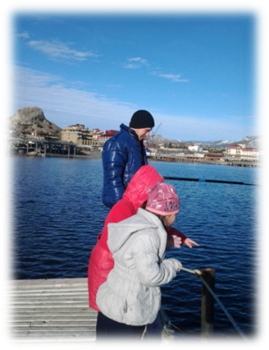
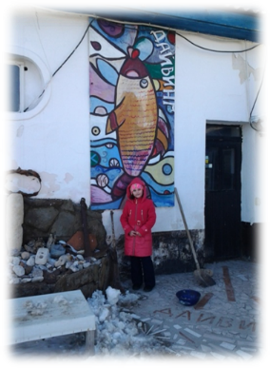
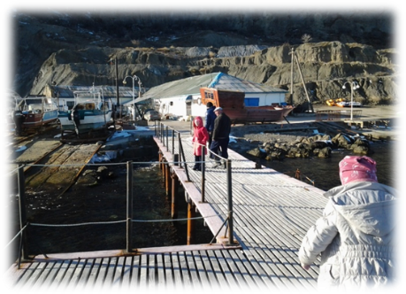
Встреча с рыбаками – любителями и сотрудниками дайвинг клуба в г.Судаке

Slide 12
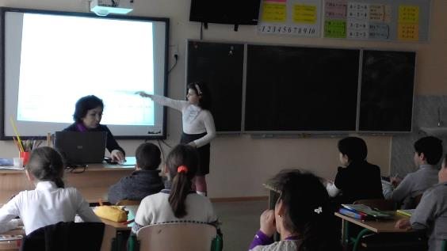
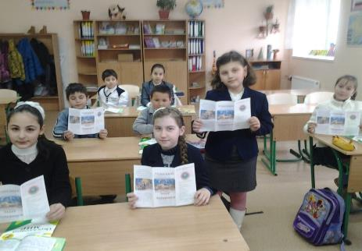
Поделилась знаниями с одноклассниками

Slide 13
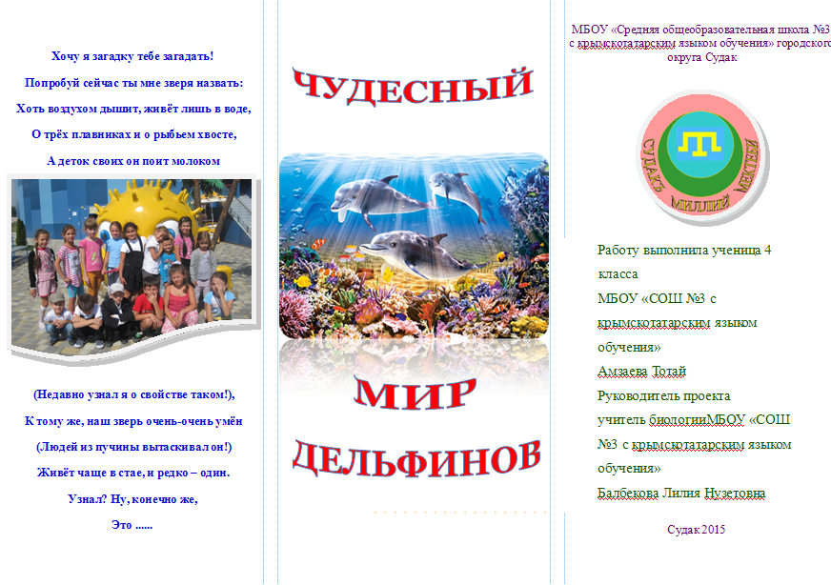

Slide 14
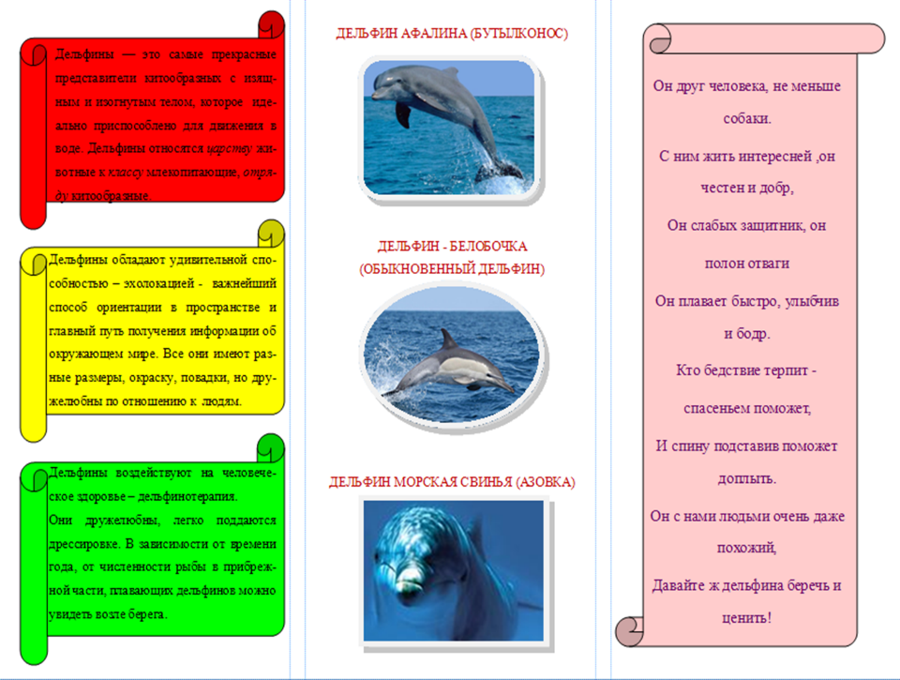

Slide 15
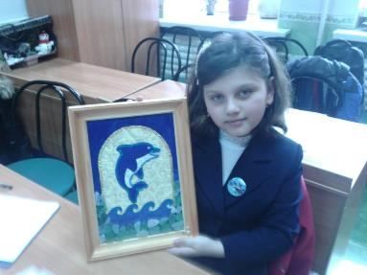
Моя творческая работа
«Дельфин чёрного моря»

Slide 16
Выводы:
В Чёрном море обитают три вида дельфинов: «афалины», «белобочки», «азовки».
В зависимости от времени года, от численности рыбы в прибрежной части, плавающих дельфинов можно увидеть возле берега.
Дельфины чаще всего к берегу приплывают в августе, а реже всего в феврале.
Зимой встречаются реже, так как рыба, которой питаются дельфины, в прибрежной части не плавает.
Весной и осенью чаще чем зимой, так как вода только нагрелась на солнце (весной) и ещё не успела охладиться (осенью), рыба подплывает к берегу, а дельфины за ней.
А летом практически каждый день в течении дня, так как рыба плавает на поверхности воды там, где она тёплая (возле берега), а дельфины на неё охотятся, поэтому тоже подплывают к берегу.
Полученными знаниями я поделилась со своими одноклассниками, раздала им памятные буклеты. А с маминой помощью сделала аппликацию, где изобразила дельфина.

Slide 17
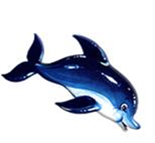
ОХРАНЯЙТЕ ДЕЛЬФИНОВ!!!
Он друг человека, не меньше собаки.
С ним жить интересней, он честен и добр,
Он слабых защитник, он полон отваги
Он плавает быстро, улыбчив и бодр.
Кто бедствие терпит - спасеньем поможет,
И спину подставив поможет доплыть.
Он с нами людьми очень даже похожий,
Давайте ж дельфина беречь и ценить!

Slide 18
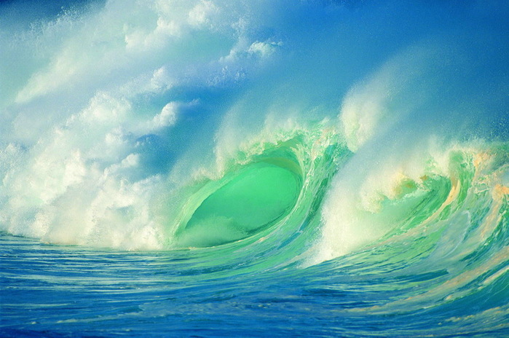
СПАСИБО ЗА ВНИМАНИЕ!

